Slide 1
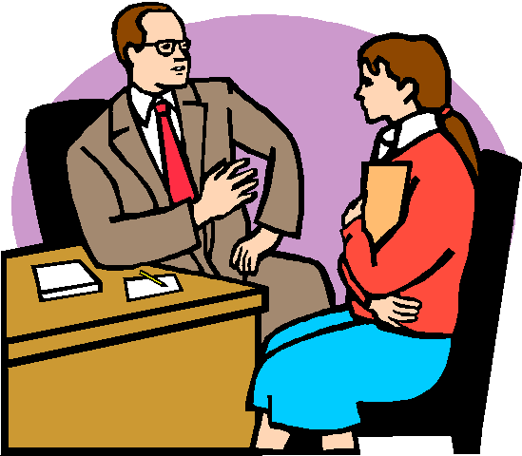
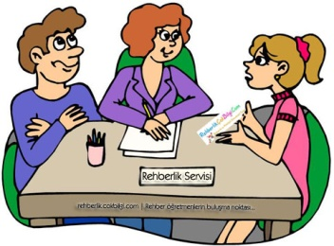
REHBERLİK SERVİSİ TANITIMI
ADNAN MENDERES ORTAOKULU REHBERLİK SERVİSİ
REHBER ÖRETMEN:
MEHMET EMİNOĞLU

Slide 2
Sunum Planı
REHBERLİK NEDİR?
REHBERLİĞİN AMACI
REHBERLİĞİN İLKELERİ
REHBERLİK NE DEĞİLDİR?
AMACINA GÖRE REHBERLİK ÇEŞİTLERİ
Eğitsel Rehberlik
Mesleki Rehberlik
Kişisel Rehberlik
REHBERLİĞE GEREKSİNİM DUYULAN ALANLAR

Slide 3
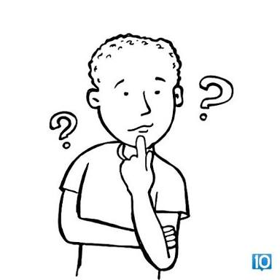
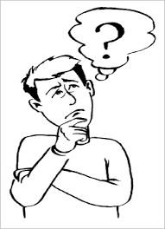
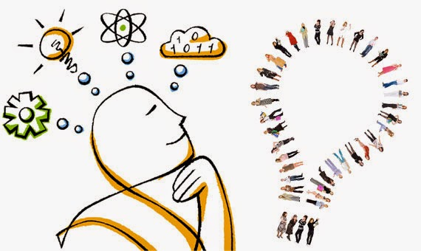
REHBERLİK NEDİR?

Slide 4
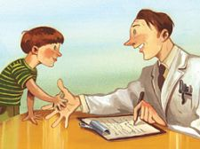
REHBERLİK NEDİR?
Bireyin kendini tanıması,
Problemlerini çözmesi,
Gerçekçi kararlar alması,
Kapasitesini kendine en uygun düzeyde geliştirmesi,
Çevresine; dengeli ve sağlıklı bir şekilde uyum sağlayabilmesi için verilen psikolojik yardımdır.

Slide 5
REHBERLİĞİN AMACI
BEN KİMİM?
AMAÇLARIMA ULAŞMAK İÇİN NE YAPMALIYIM?
GÜÇLÜ VE ZAYIF YÖNLERİM NE?
ÇEVREMDEKİ OLANAKLAR NEDİR?
İLGİLERİM NEDİR?
SINIRLILIKLARIM NEDİR?

Slide 6
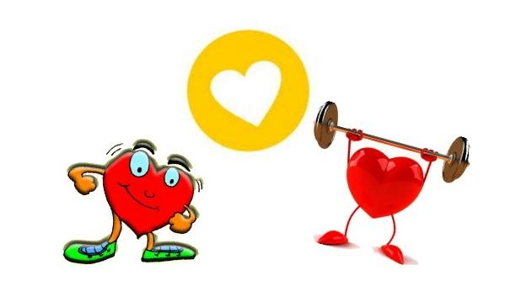
REHBERLİĞİN İLKELERİ
Rehberlik; din, dil, renk, cinsiyet ayrımı yapmaz.
İnsan Saygıya Değer Bir Varlıktır.

Slide 7
REHBERLİĞİN İLKELERİ
Rehberlik tüm öğrencilere verilir.
Rehberlik hizmetlerinde gizlilik esastır.

Slide 8
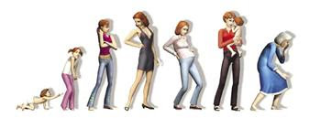
REHBERLİĞİN İLKELERİ
Rehberlik Hizmetlerinde Gönüllülük Esastır.
Rehberlik Hizmetleri Bir Süreçtir

Slide 9
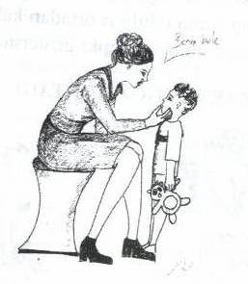
REHBERLİK NE DEĞİLDİR?
Rehberlik ders değildir.
BAK YAVRUCUM, SEN ÖĞRETMEN OLACAKSIN
ÖĞRETMENİM BEN NE OLACAĞIMA KARAR VEREMİYORUM.
.
Rehberlik, birey adına karar vermez.

Slide 10
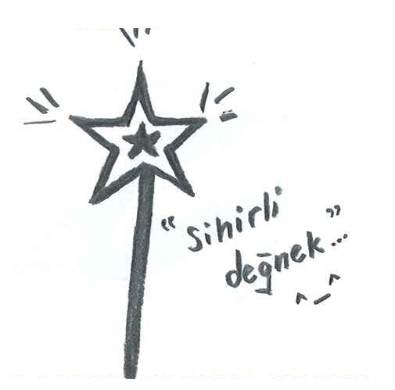
REHBERLİK NE DEĞİLDİR?
Rehberlik yargılamaz ve ceza vermez.
Rehberlik ve psikolojik danışmanlığın sihirli bir gücü yoktur.

Slide 11
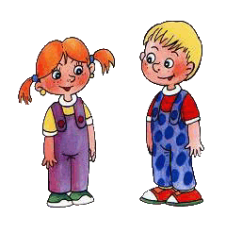
AMACINA GÖRE REHBERLİK ÇEŞİTLERİ
EĞİTSEL REHBERLİK
MESLEKİ REHBERLİK
KİŞİSEL REHBERLİK

Slide 12
EĞİTSEL REHBERLİK
ÖĞRENME SORUNLARI
VERİMLİ DERS ÇALIŞMA
DERS ÇALIŞMA PROGAMI
SINAV KAYGISI
BAŞARI DURUMU
MOTİVASYON

Slide 13
MESLEKİ REHBERLİK
LİSEYE GİRİŞ SINAVI
BURSLULUK SINAVI
BİREYİN KENDİNİ TANIMASI
ÜNİVERSİTE SINAVI
ALAN SEÇİMİ
MESLEK SEÇİMİ

Slide 14
KİŞİSEL REHBERLİK
Öz saygı geliştirme
İletişim becerileri geliştirme
Özgüven becerileri geliştirme
Çatışma çözme becerileri geliştirme
Karar verme becerileri geliştirme
Öfkeyle baş etme becerileri geliştirme

Slide 15
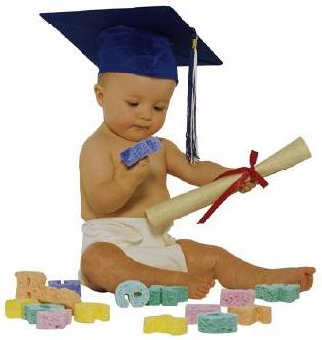
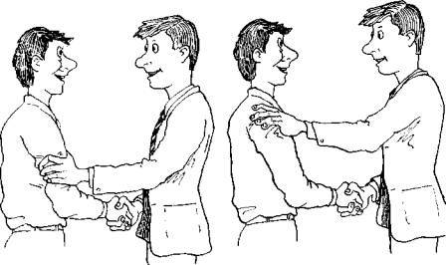
REHBERLİĞE GEREKSİNİM DUYULAN ALANLAR
Verimli ders çalışma yolları
Başkaları ile iyi iletişim kurabilmek
Duygu ve heyecanlarını kontrol edebilmek
Kendisine uygun meslek seçmek

Slide 16
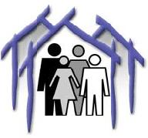
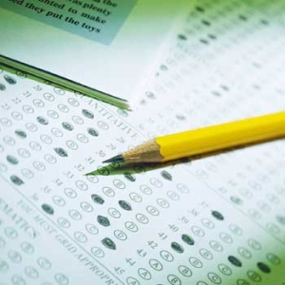
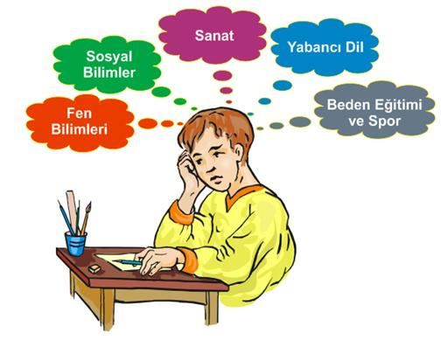
REHBERLİĞE GEREKSİNİM DUYULAN ALANLAR
Topluma faydalı birey olmasını sağlamak
Sınav sistemini tanıtmak
Sınav kaygısından kurtulmak

Slide 17
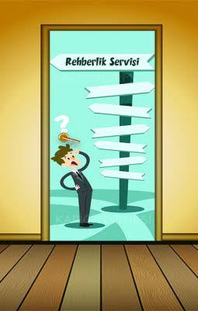
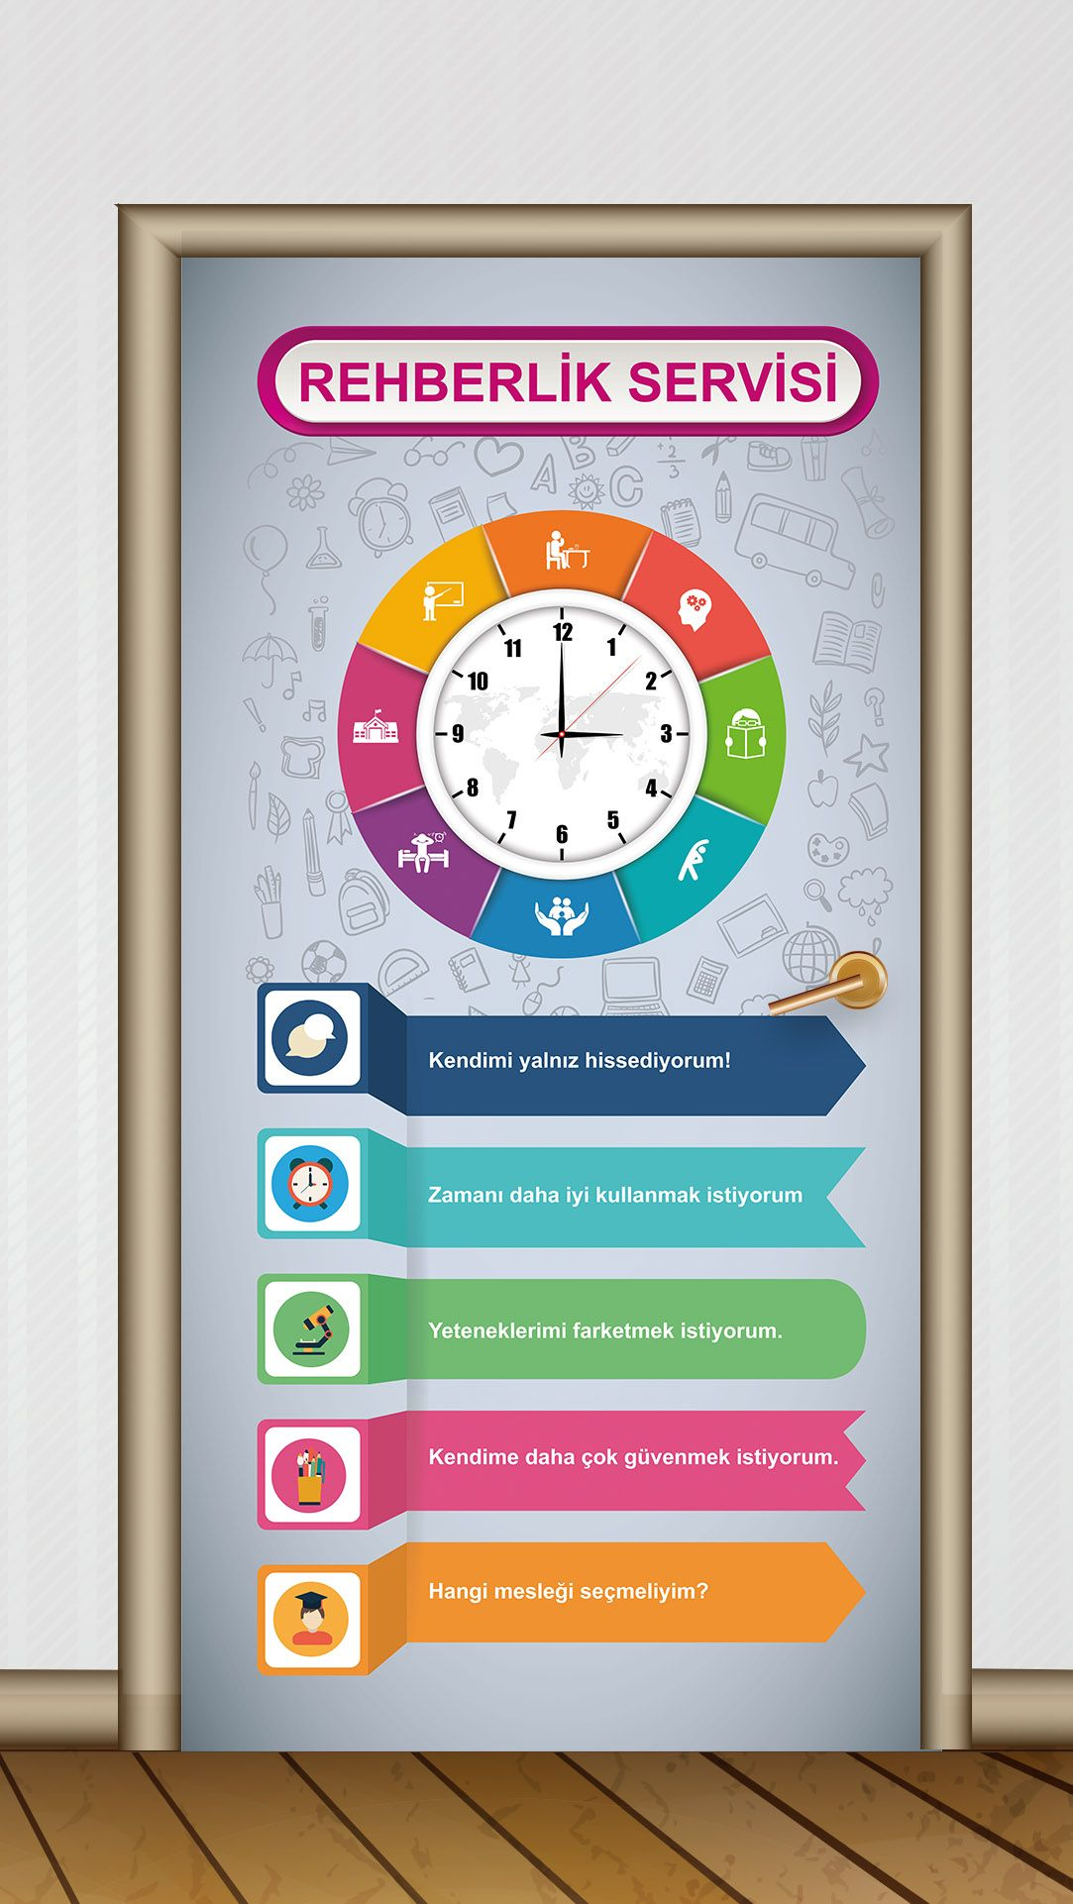
UNUTMA
MUTLU KİŞİ PROBLEMİ OLMAYAN DEĞİL,PROBLEMLERİNİ NASIL ÇÖZECEĞİNİ BİLEN KİŞİDİR.

